Slide 1
Gezondheidsmakers
Nieuwe werking
Demowoning Geraardsbergen
Peperkoekenhuisje

Slide 2
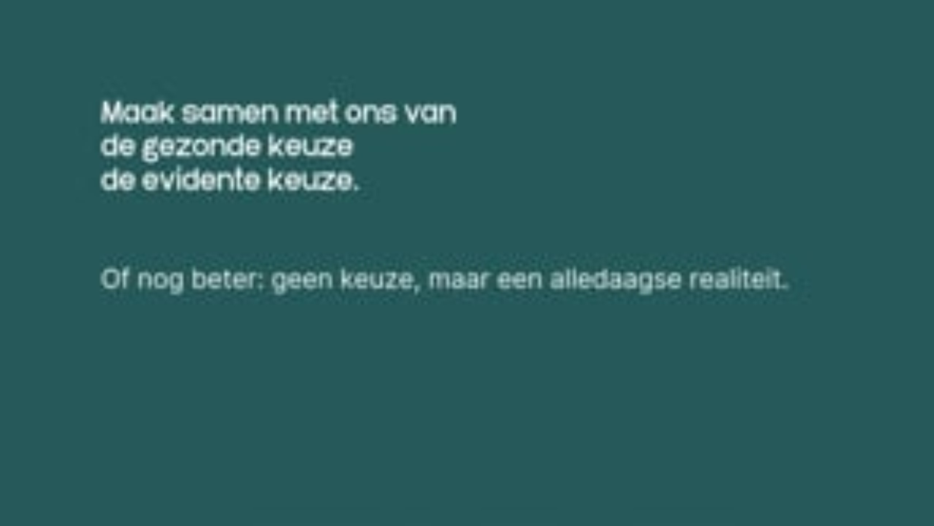

Slide 3
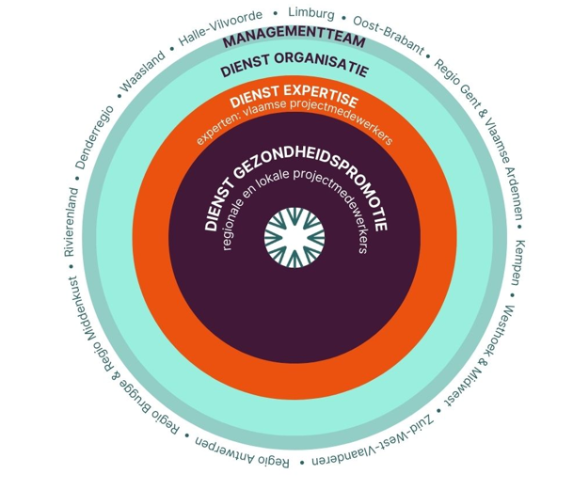
Een nieuwe organisatiestructuur
Notes:
Bij een nieuw begin, hoort een nieuw gezamenlijk verhaal en een nieuwe organisatiestructuur.
Deze bouwt verder op de sterke punten en goede praktijken uit het verleden.
De kern van onze werking blijft lokaal en regionaal.
Sterke lokale nabijheid en verankering
Mogelijkheid tot maatwerk
Gidsen van lokale en regionale partners bij het opzetten van een preventief gezondheidsbeleid
Om dit te garanderen, blijven we werken vanuit 12 regio’s, maximaal afgestemd op de referentieregio’s > zie kaart volgende slide (8)
Concrete werking van de 3 diensten > zie slide 9

Slide 4
Onze missie en visie

Slide 5
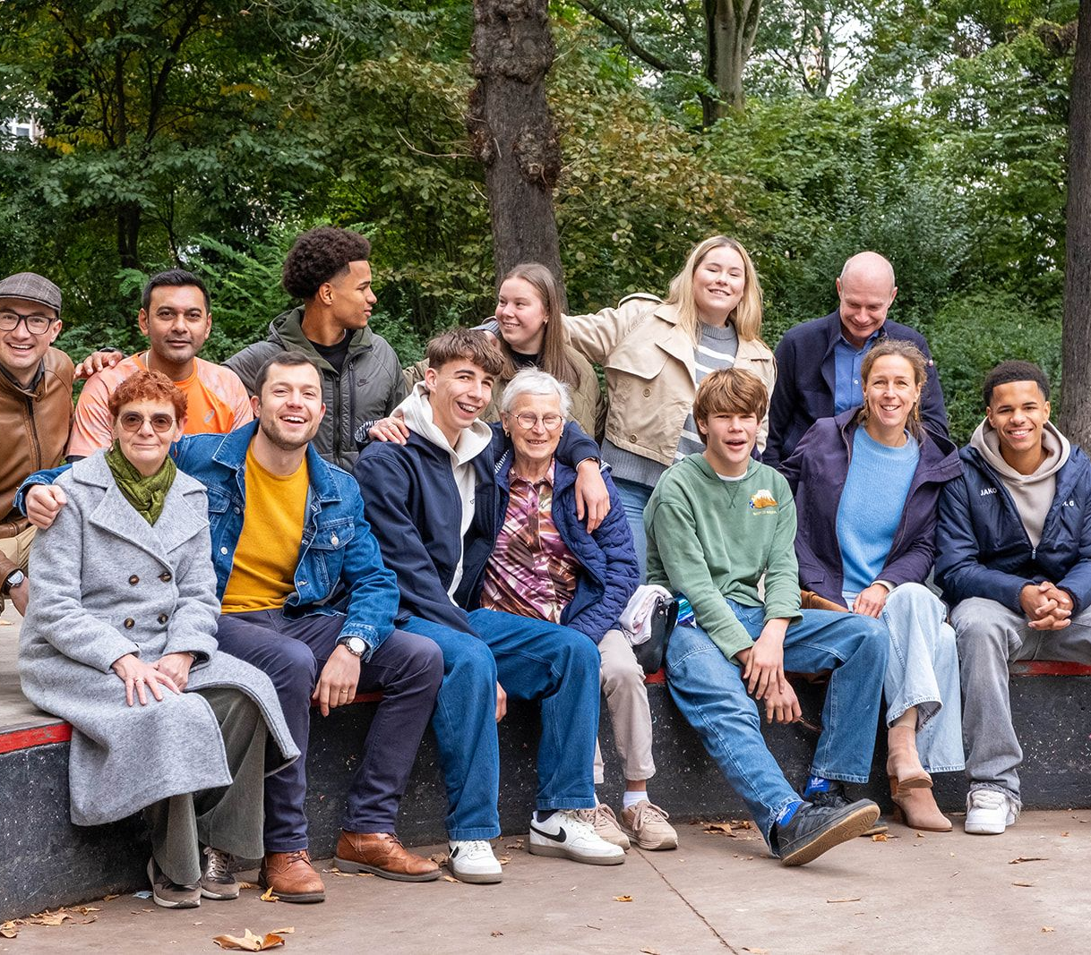

Maak van de gezonde keuze de evidente keuze
Of nog beter: geen keuze, maar een alledaagse realiteit.
Gezondheidsmakers maakt een goede gezondheid tastbaar, haalbaar en helemaal vanzelfsprekend.
Notes:
De waarden en missie van Gezondheidsmakers vormen de kern van onze identiteit en strategie. Ze inspireren ons in ons dagelijks werk en garanderen een langdurige positieve impact op de gezondheid en het welzijn van iedereen.
Gezondheidsmakers wil van de gezonde keuze de evidente keuze maken, voor iedereen. Of nog beter: geen keuze, maar een alledaagse realiteit. Onze medewerkers maken een goede gezondheid tastbaar, haalbaar en helemaal vanzelfsprekend.
Dat doen we door in te zetten op een gezonde leefomgeving en het maken van gezonde keuzes.
Telkens weer besteden we daarbij extra aandacht aan mensen in een maatschappelijk kwetsbare situatie.

Slide 6
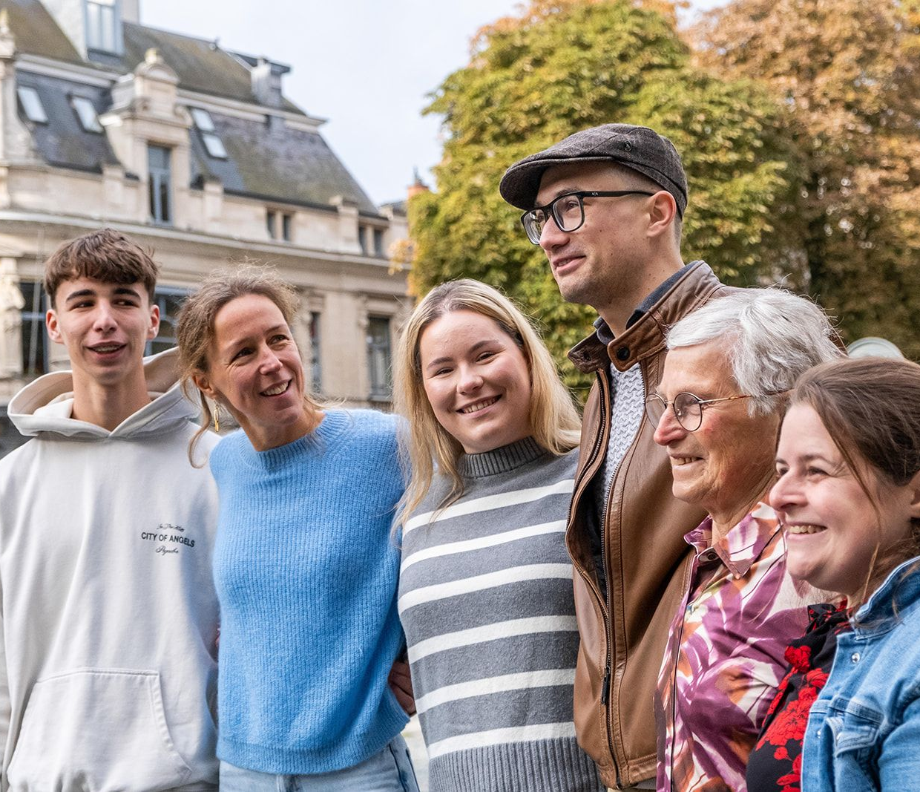
Gezondheidsmakers, je gids naar een gezonde toekomst
Gezondheid is van iedereen
Hand in hand samenwerken
Niet enkel vandaag, maar ook morgen
Notes:
Gezondheidsmakers hanteert daarbij volgende belangrijke basisprincipes en uitgangspunten:
Gezondheid is van iedereen: we ondersteunen het lokaal preventief gezondheidsbeleid om gezonder leven voor iedereen evident en toegankelijk te maken. Altijd met extra aandacht voor kwetsbare doelgroepen.
Hand in hand samenwerken: met jarenlange ervaring én met een breed netwerk aan partners, zetten we in op initiatieven die gezondere keuzes stimuleren en een sterk gezondheidsbeleid vormgeven.
Niet enkel vandaag, maar ook morgen: we geloven sterk in de kracht van preventie en doen een actieve bijdrage aan het Vlaamse preventiebeleid door onze partners op weg te helpen naar een gezonde toekomst.

Slide 7
Gezondheidscijfers en uitdagingen
68%
van de Vlamingen voelt zich gezond (subjectieve gezondheid)
bron gemeente- en stadsmonitor, 2023
59,5% van de Belgische inwoners heeft overgewicht, 22,1% heeft obesitas
10,3% vertoont riskant alcoholgebruik (meer dan 10 glazen per week)
1 op 3 inwoners van 15 jaar en ouder heeft last van een psychisch onwelbevinden
96,4%
van de bevolking heeft de verwachting naar de overheid toe om te investeren in een gezonde omgeving
bron Preventiebarometer Sciensano, 2022
Notes:
Waarom inzetten op preventie? Waarom is preventie zo belangrijk?
Cijfers= enkele voorbeelden
Tegelijk: uit de Preventiebarometer van Sciensano blijkt dat er bij de burger een groot draagvlak is voor bijkomende maatregelen en investeringen.

Slide 8
Preventie en zorg uit balans
Investeren in preventie als antwoord op maatschappelijke problemen en evoluties:
  Vergrijzende samenleving
  Meer chronische aandoeningen
  Stijgende eenzaamheid
  Armoede en sociale ongelijkheid
  Klimaatverandering
Hart- en vaatziekten, kanker, diabetes en longziekten zorgen samen voor 90% van de overlijdens in ons land.
Ze kosten de samenleving 24 miljard euro per jaar.
Een gezonde levensstijl kan 80% van hart- en vaatziekten en diabetes type 2 en 40% van de kankers voorkomen.
Notes:
Het wordt steeds duidelijker dat ons gezondheidssysteem uit balans is. Een groot deel van de middelen gaat naar zorg, terwijl er te weinig geïnvesteerd wordt in preventie.
Iedereen die met preventie bezig is, weet nochtans: preventie loont.
Ons zorgsysteem staat op een kantelpunt. Verdergaan zoals we nu bezig zijn gaat niet meer. De toenemende vergrijzing en de stijging van het aantal chronische aandoeningen zorgen ervoor dat ons systeem onder druk komt te staan.
Daarom is het zo belangrijk dat lokale besturen sterk inzetten op preventie.
Dit draagt niet alleen bij aan de verbetering van de levenskwaliteit, maar helpt ook de zorgkosten te beheersen.
Het is heel erg belangrijk dat we blijven inzetten op de universele preventie, dwz dat we de mensen die gezond zijn, ook gezond blijven.
Als burgers dan toch een ziekte of chronische aandoening ontwikkelen, is het van belang de kwaliteit van leven zo hoog mogelijk te houden, zodat zij zo lang mogelijk kwaliteitsvol kunnen leven.

Slide 9
Onze werking
Eerst en vooral: lokaal en regionaal
Notes:
Hoe gaan we die missie en visie nu realiseren?

Slide 10
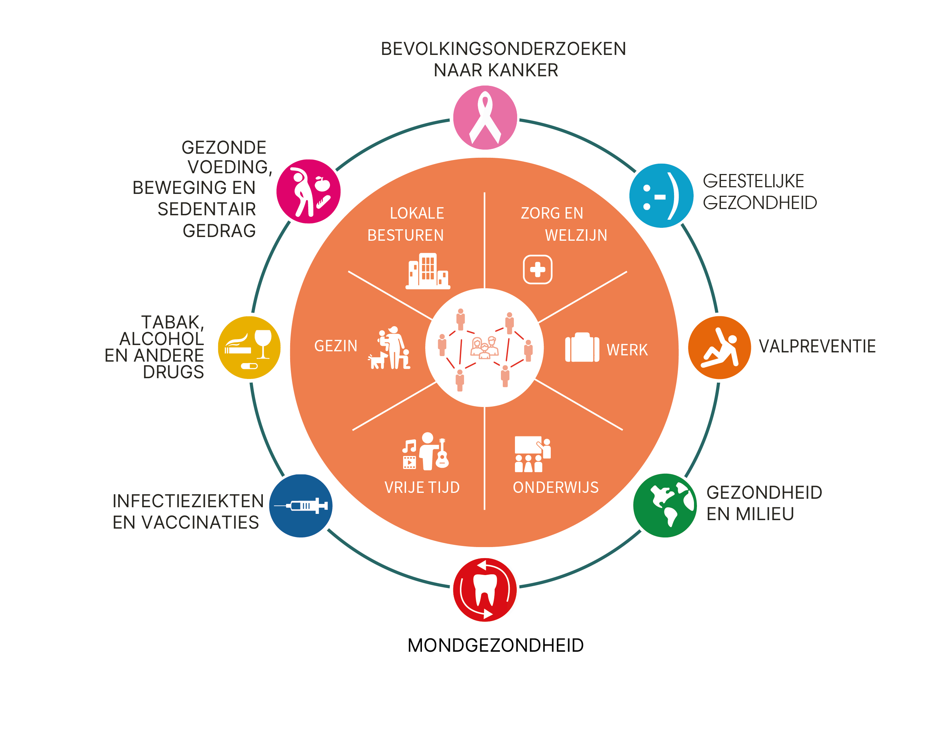
Onze thema’s en settings
Notes:
Vlaamse gezondheidsdoelstellingen= het kader van waaruit wij werken + eventuele bijkomende prioriteiten zoals geformuleerd door het Departement Zorg.
6 settings, 8 thema's – specifieke opdracht MGZ: eerstelijnsfunctie van Vlaams Medisch Milieukundig Netwerk – MMK-werking
Voor de komende 5 jaar leggen we de focus op de settings lokale besturen, onderwijs en zorg en welzijn.
Integraal werken – HiAP: Gezondheidsoverwegingen moeten op structurele wijze, volgens het principe van ‘Health in all policies’, meegenomen worden in de besluitvorming van alle beleidsdomeinen (milieu, ruimtelijke ordening, economie, mobiliteit, …)
Verbinden partners (helicopterview) en faciliteren samenwerking vanuit neutrale positie

Slide 11
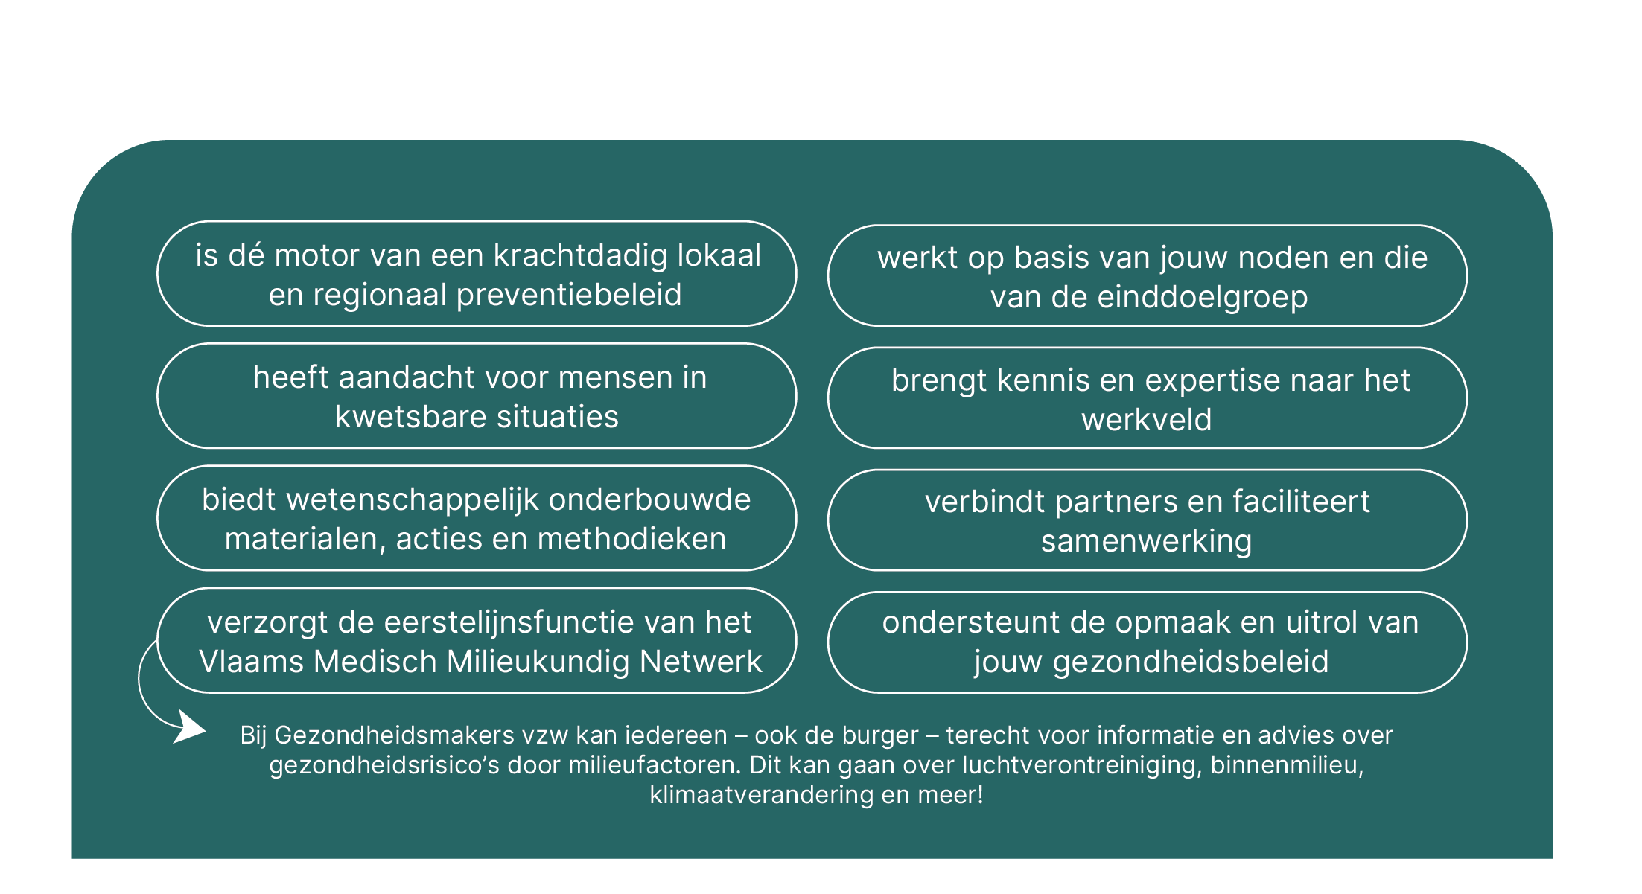
Gezondheidsmakers…
Notes:
Onze werking en dienstverlening is opgebouwd rond deze kerntaken.

Slide 12
Dienst gezondheidspromotie

Slide 13
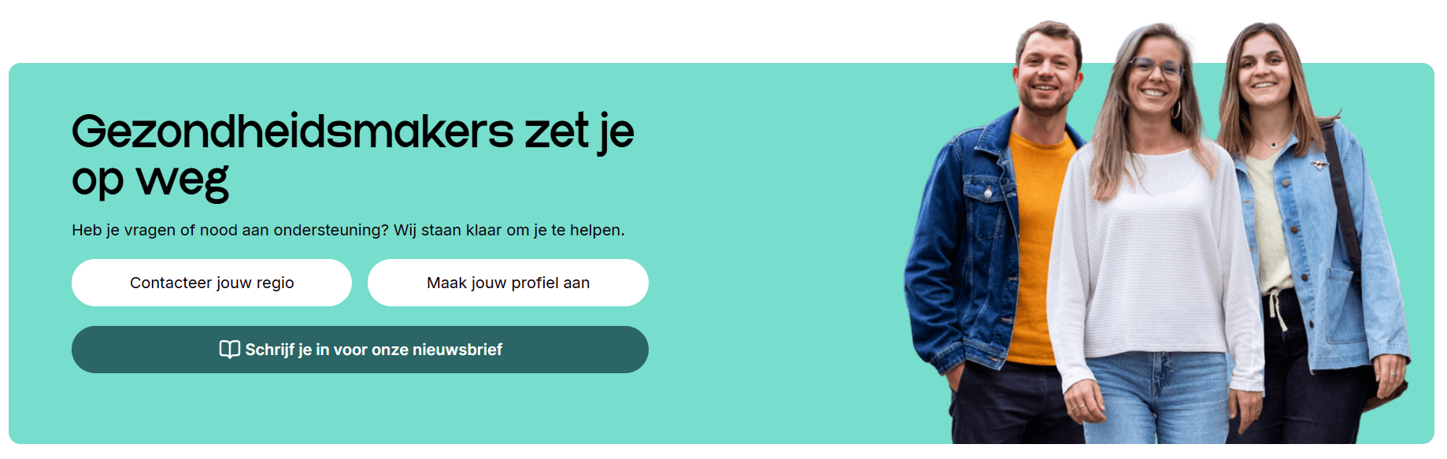
Onze gezondheidsmakers staan klaar voor jou!
Op basis van objectieve gegevens bepalen we jouw noden: we leggen dringende thema’s en doelgroepen vast, met oog op realiseren van concrete impact.
Samen werken we een gezondheidsbeleid op maat van jouw organisatie uit.
Als netwerkorganisatie brengen we de juiste partners rond de tafel.
Notes:
Taken van gezondheidspromotoren: Slide voor lokale partners
De gezondheidspromotoren zijn het hart van onze werking. Zij staan klaar voor jou – als lokale/regionale partner!
Ze gaan samen met jou op zoek naar de beste strategie om te werken aan een gezondheidsbeleid op maat dat bij jouw organisatie past. Ze zetten in op lokale behoeften en noden.
Op basis van objectieve gegevens bepalen we jouw noden: we leggen dringende thema’s en doelgroepen vast, zodat de impact voelbaar is.
Daarnaast zijn onze gezondheidspromotoren ook sterk in netwerken. Ze brengen de juiste partners samen om uitwisseling en leren van elkaar centraal te plaatsen. Want samen staan we sterker dan alleen!

Slide 14
Inspiratie nodig?

Slide 15
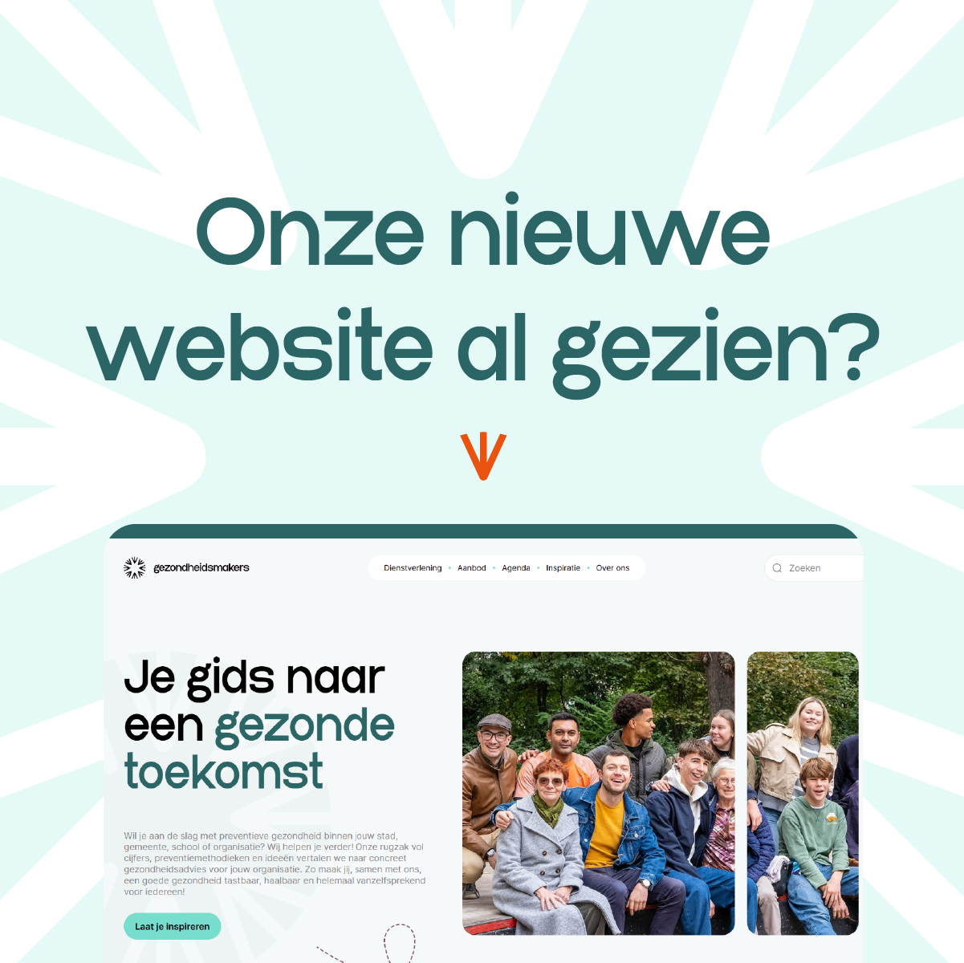
Website
www.gezondheidsmakers.be
Info over dienstverlening
Inspiratieverhalen
Materialen en vormingen
Maak een profiel aan!
Notes:
Bezoek onze nieuwe website. Daarop kan je een profiel maken, inschrijven op onze nieuwsbrief, onze contactgegevens raadplegen, info over dienstverlening, inspiratieverhalen en in onze webshop kan je materialen en vormingen aanvragen,...

Slide 16
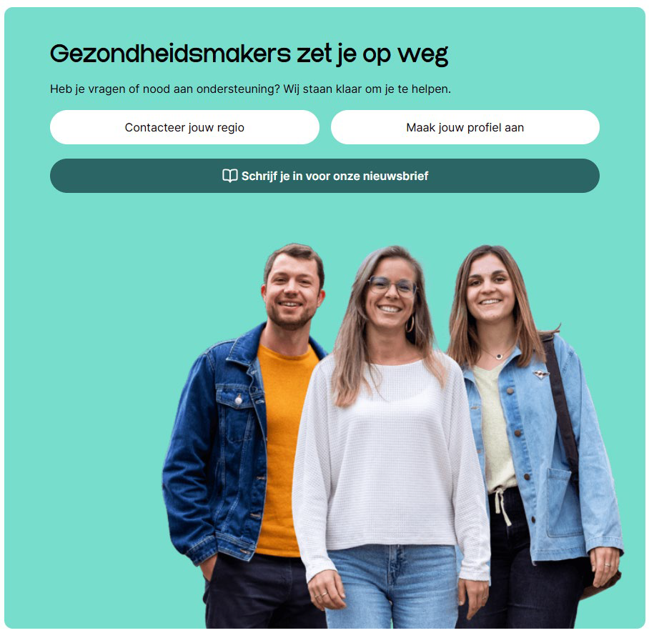
Nieuwsbrief
Schrijf je in!
Surf naar www.gezondheidsmakers.be
Schrijf je onderaan in voor de nieuwsbrief
Notes:
Schrijf je in voor onze nieuwsbrief en ontvang (maandelijks?) nieuwe updates en inspiratie!

Slide 17

Sociale media
Facebook & LinkedIn
Volg ons via Facebook en LinkedIn
Inspirerende verhalen
Updates over projecten en activiteiten
Beleidstips en adviezen
Sterk netwerk van deskundige partners
Notes:
We zijn ook te vinden op sociale media: facebook en linkedin. Wat kan je daar verwachten? Inspirerende verhalen van partners en gezondheidsmakers, updates over projecten en andere activiteiten, Beleidstips en adviezen over hoe je zelf aan de slag kan, een sterk netwerk van deskundige partners.

Slide 18

Demowoning Gezond (t)Huis – Peperkoekenhuisje Geraardsbergen

Slide 19
Wat is de demowoning Gezond (t)Huis?
Een korte introductie

Slide 20
Visuele ‘workshop’ rond gezond binnenmilieu
De demowoning toont ‘in real life’ ongezonde woonvoorbeelden, bv. schimmelvorming, ongedierte, …
Samen met de gids gaan de bezoekers op zoek naar manieren om de ongezonde situaties te voorkomen en/of aan te pakken.
Daarnaast krijgen de bezoekers info over lokale instanties waarbij ze terecht kunnen voor vragen en ondersteuning.

Slide 21
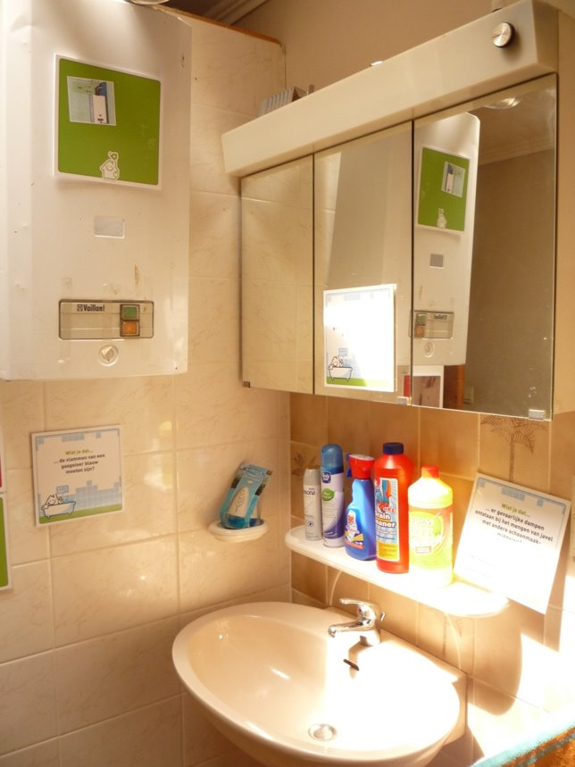
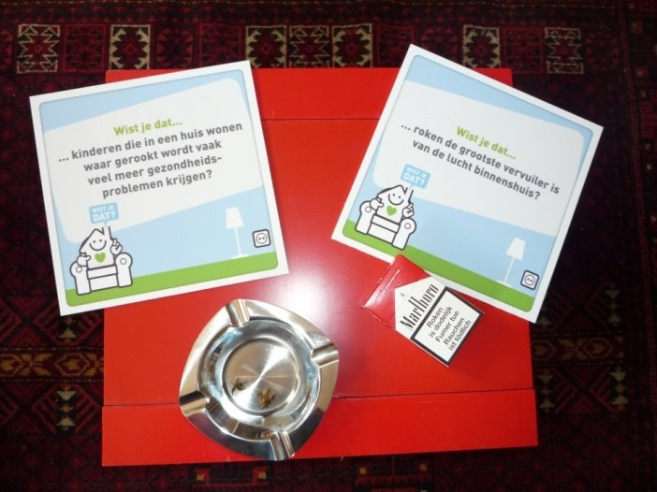
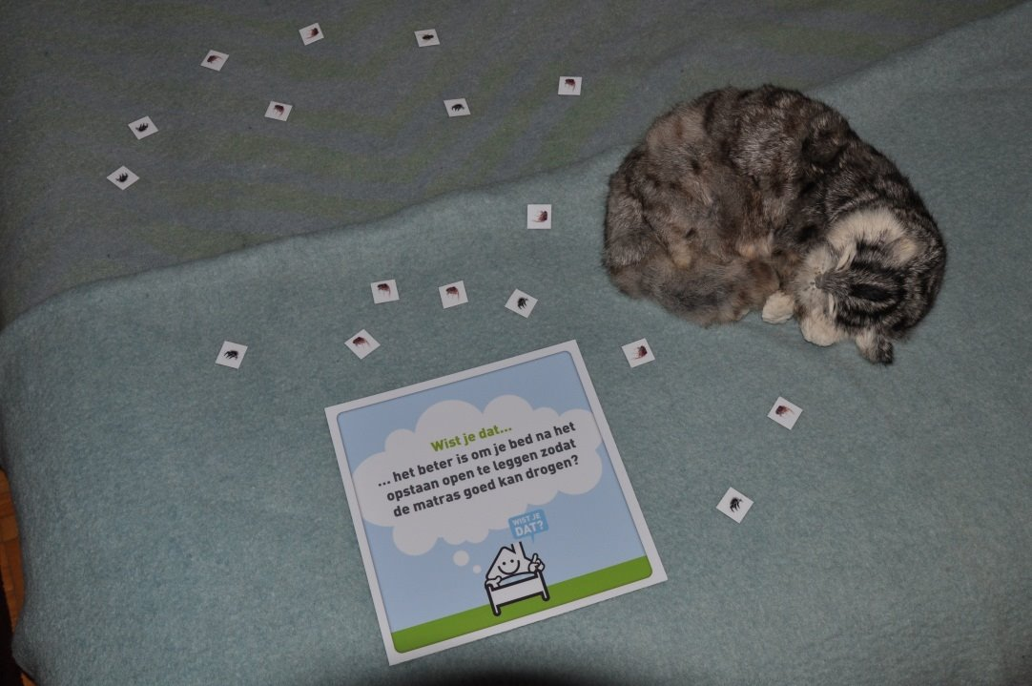
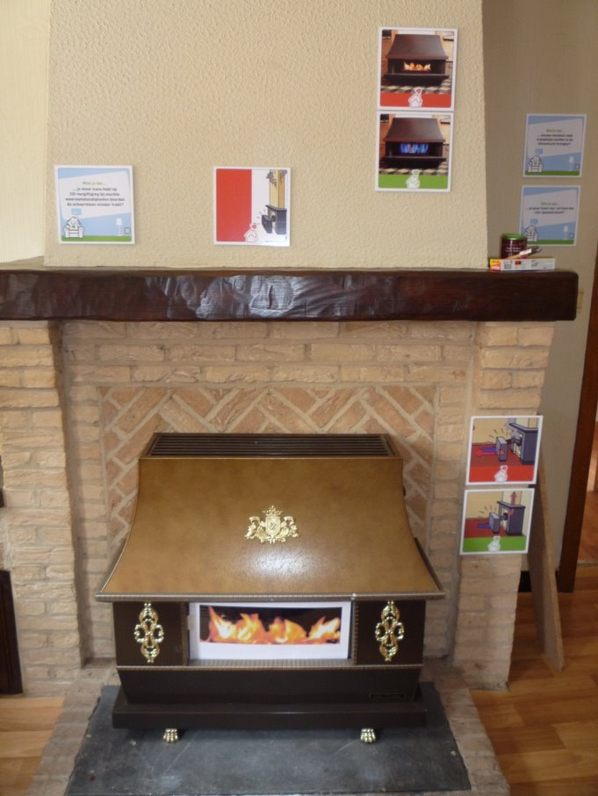
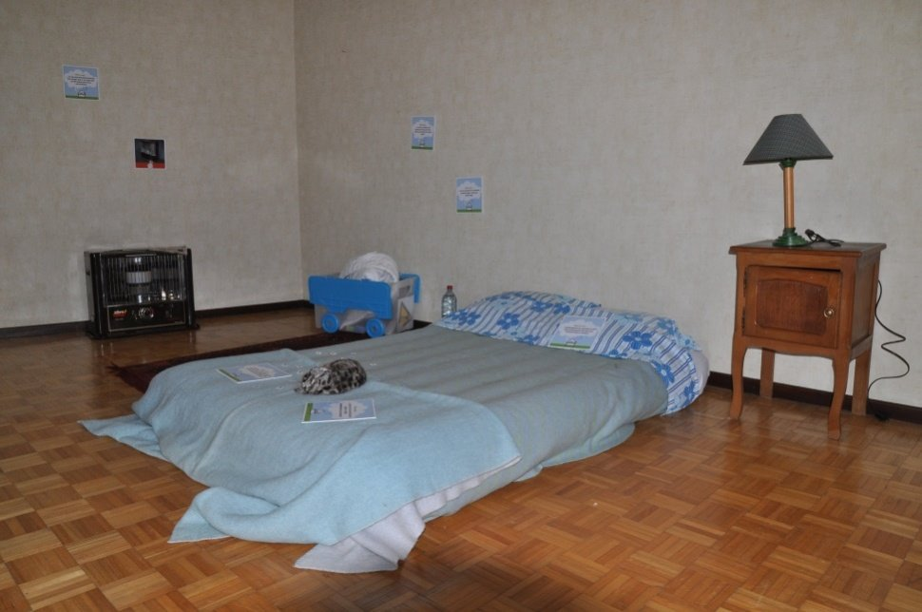
Enkele sfeerbeelden

Slide 22

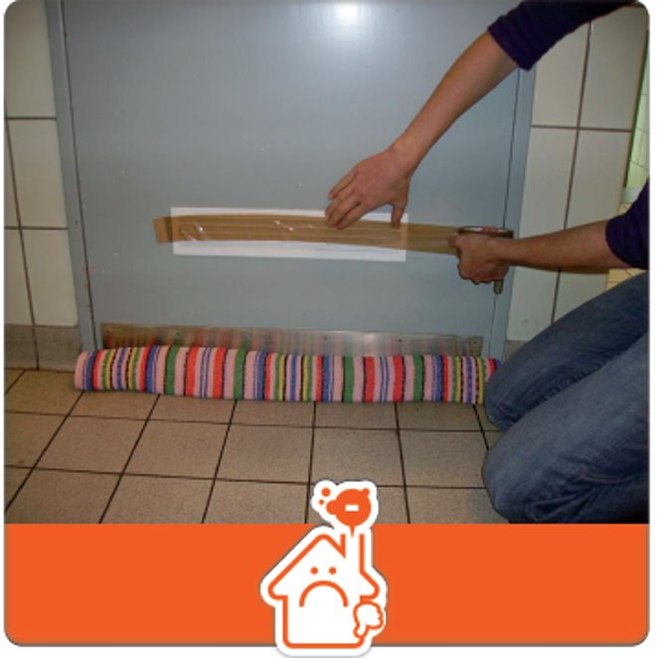
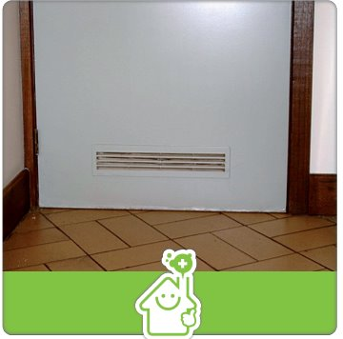

Goed/fout bordjes

Slide 23





Wist je datjes

Slide 24
Waarom een demowoning?
We brengen heel wat van onze tijd binnen door - meer dan 85%;
Onderzoek toont aan dat de kwaliteit van het binnenmilieu bijna altijd minder goed is dan de kwaliteit van het buitenmilieu;
De kwaliteit van het binnenmilieu kan vaak sterk verbeterd worden door relatief eenvoudige maatregelen.

Slide 25
Waarom een demowoning?
Impact van binnenmilieu op gezondheid
Typische symptomen van een binnenmilieu probleem:
  Hoofdpijn
  Ademhalingsproblemen
  Allergische reacties
  Verergering astmasymptomen
  Irritatie van de slijmvliezen van ogen, neus, keel
Behalve vage klachten zijn ook andere gevolgen mogelijk:
  Groter risico op ontwikkelen ziektes zoals COPD, astma, …
  Bij CO-vergiftiging: duizeligheid, misselijkheid, sterfte
  …

Slide 26
Voor wie is de demowoning?
Iedereen is welkom in de demowoning om ideeën op te doen rond een gezond binnenmilieu.
De workshop zelf focust zich op verschillende doelgroepen die zich momenteel in een maatschappelijk kwetsbare situatie bevinden: personen met een migratieachtergrond, gezinnen met een laag inkomen, … Deze doelgroep van mensen verblijft vaker in minder kwalitatieve woningen.

Slide 27
Voor wie is de demowoning?
Gevoelige groepen – ongezond binnenmilieu
Baby’s en kinderen
  andere stofwisseling
  nog niet volgroeid
  Gedrag
Zwangere vrouwen
Personen met …
  verzwakt immuunsysteem
  luchtwegaandoeningen zoals astma
  allergieën
Ouderen
Notes:
Als achtergrondinfo, maar dit moet je niet standaard vertellen in de demowoning!
We onderscheiden een aantal groepen mensen die extra gevoelig zijn aan binnenmilieuverontreiniging:
Baby’s en kinderen. Redenen: ze ademen relatief veel lucht in, eten en drinken veel in verhouding tot hun lichaamsgewicht, hun organen zijn nog niet volgroeid waardoor ze bepaalde chemische stoffen niet of nog niet doeltreffend kunnen afbreken. Ook vertonen kinderen een typisch hand-mond gedrag. Dit betekent dat baby’s en jonge kinderen heel veel dingen in hun mond stoppen en op die manier ook veel stof en vervuilende stoffen kunnen binnen krijgen.
Zwangere vrouwen en meer bepaald het ongeboren kind: een ongeboren kind is volledig in ontwikkeling en daardoor extra gevoelig. Ook moeten de organen zich nog ontwikkelen waardoor ze bepaalde chemische stoffen niet of nog niet doeltreffend kunnen afbreken.
Personen met
een verzwakt immuunsysteem: zijn gevoeliger aan ziekteverwekkende factoren waartegen gezonde personen beschermd zijn.
astma: mensen met gevoelige luchtwegen zoals personen met astma, kunnen verergering van hun symptomen krijgen door ‘prikkels’ in de binnenlucht, bijvoorbeeld stofdeeltjes, schimmeldeeltjes,…. In België heeft ongeveer 4 à 5 % van de bevolking ouder dan 15 jaar astma (WIV - Gezondheidsenquête 2013)
allergie: Personen met bepaalde allergieën kunnen in hun woning sterke verbetering krijgen van hun gezondheid door hun specifieke veroorzakers zoveel mogelijk weg te nemen, zoals bijvoorbeeld geen matten of vast tapijt om het aantal huisstofmijten in huis te beperken.
Ouderen omdat ze soms ook al een verzwakt immuunsysteem hebben en omdat ze voor sommige stoffen al hun leven lang een opstapeling in hun lichaam hebben, waardoor ze minder extra belasting kunnen verdragen voor ze klachten krijgen.
Deze groepen zijn én gevoeliger én verblijven meer binnen dan de gemiddelde Vlaming.

Slide 28
Thema’s die aan bod komen
Ventileren en verluchten
Vocht en schimmel
CO-gevaar
Sigarettenrook / binnen roken
Huishoudmiddelen
De focus ligt op bewonersgedrag, niet zozeer op de structuur van de woning zelf
Notes:
Dit zijn niet alle mogelijke thema’s, maar degene waarop we in de demowoning in Geraardsbergen op zullen focussen

Slide 29
Partners in het project

Slide 30


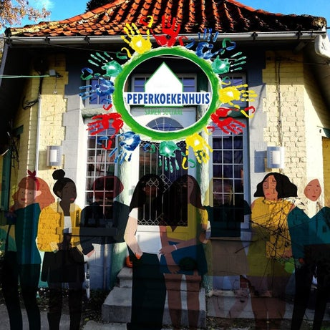

Partners in het project

Slide 31


Vragen?
Inhoudelijke vragen
Evelien Muylaert
Teamcoach Denderregio
& Medisch Milieukundige
Werkt op maandag, dinsdag, woensdag en donderdag
0456 32 97 15
Evelien.muylaert@gezondheidsmakers.be
Marthe Gysels
Expert onderwijs en gezondheidspromotor
Werkt op maandag, dinsdag, donderdag en vrijdag
0456 32 97 42
Marthe.gysels@gezondheidsmakers.be

Slide 32
Vragen?
Praktische vragen demowoning
  Evi Bické – woonconsulente dienst wonen Geraardsbergen
  054 31 62 09
  wonen@geraardsbergen.be

